Slide 1
데이터베이스 프로그래밍
(토이 프로젝트)

Slide 2
01 / 프로젝트 개요
02 / 데이터베이스 설계 및 구축
CONTENTS
03 / 데이터베이스 연동 프로그래밍
04 / 웹 구축 및 연동

Slide 3


1
PART ONE
프로젝트 개요

Slide 4
프로젝트 개요
주제 : 종합 가구 사이트
사이트 명 : DAMOA

Slide 5
2
PART TWO
데이터베이스 설계 및 구축

Slide 6
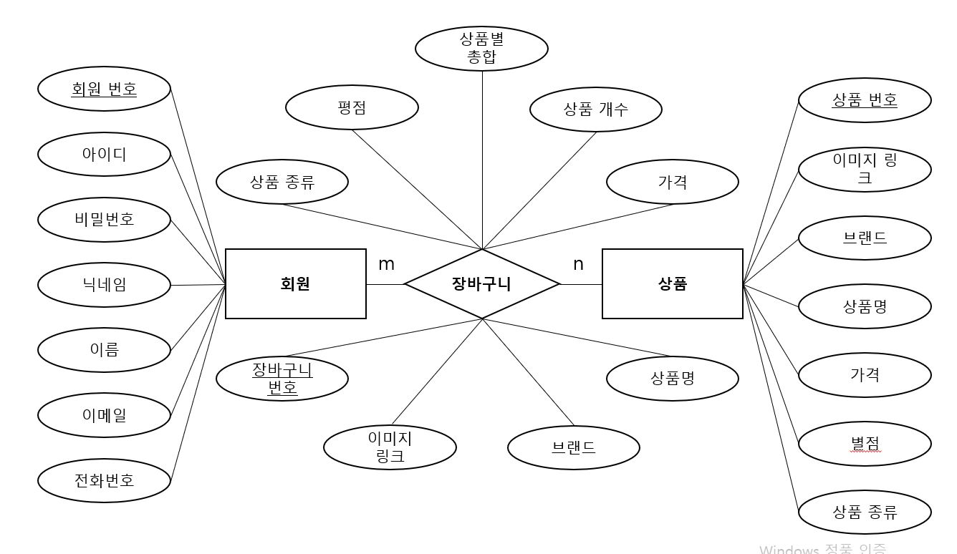
데이터베이스 설계 – 개념적 설계

Slide 7
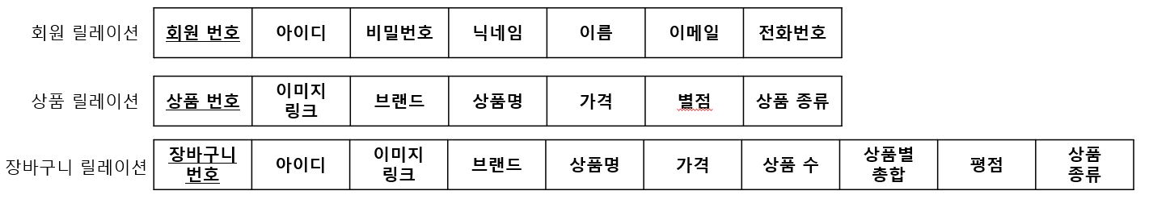
데이터베이스 설계 – 논리적 설계

Slide 8
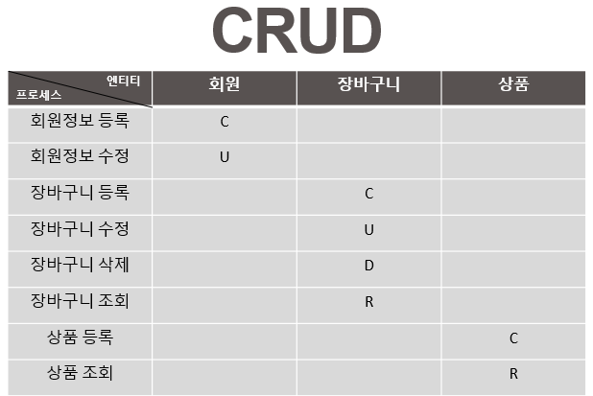
CRUD

Slide 9
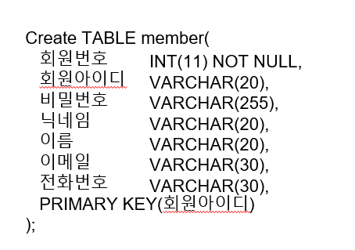
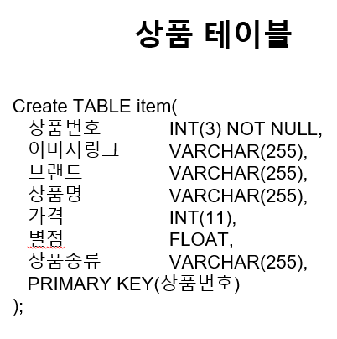
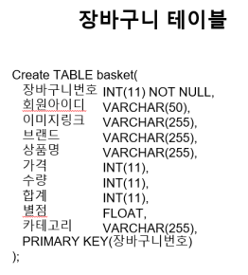
데이터베이스 설계 – 물리적 설계
회원 테이블
상품 테이블
장바구니 테이블

Slide 10
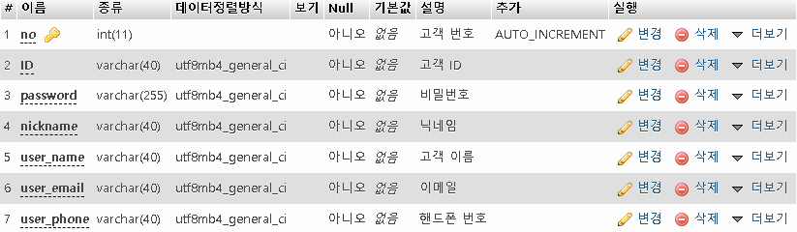
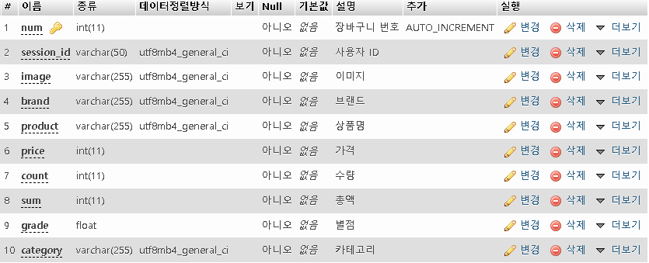
데이터베이스 구현
회원(member) 테이블
장바구니(basket) 테이블

Slide 11
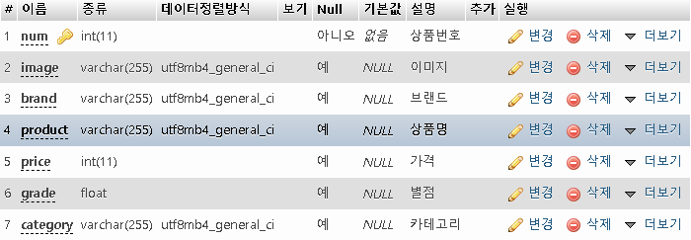
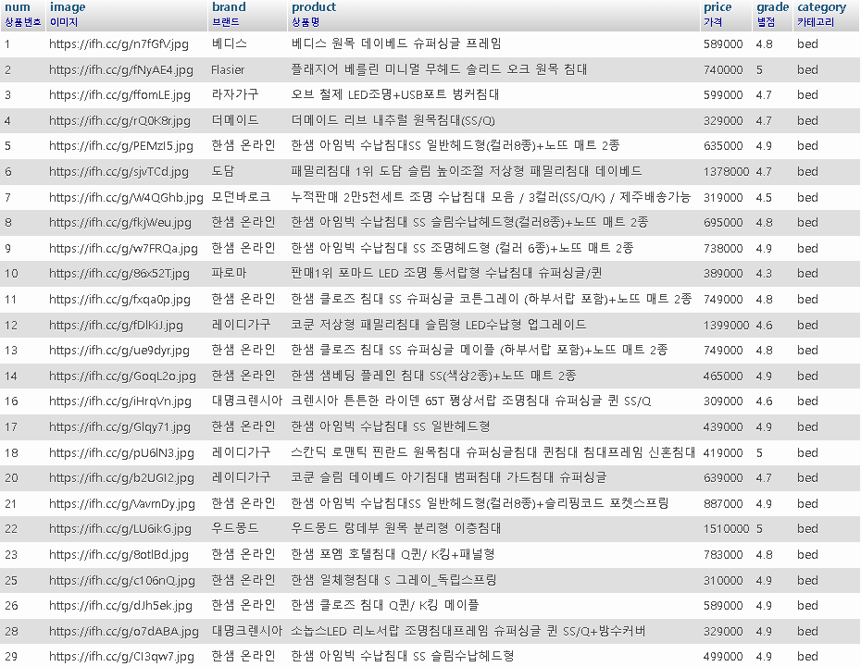
데이터베이스 구현
상품(item) 테이블

Slide 12
3
PART THREE
데이터베이스 연동 프로그래밍

Slide 13

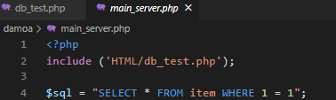
데이터베이스 연동 프로그래밍
db_test
main
main_server
회원가입

Slide 14
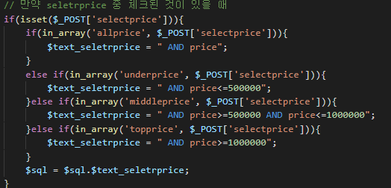
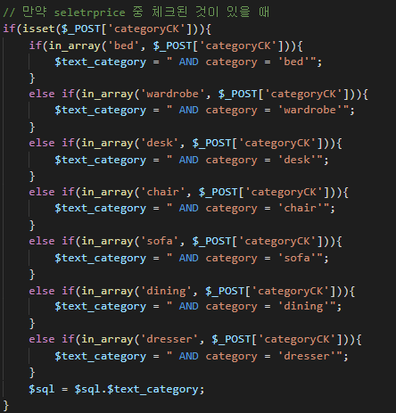
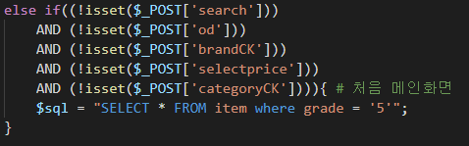
데이터베이스 연동 프로그래밍
main_server

Slide 15
4
PART FOUR
웹 구축 및 연동

Slide 16





웹 설계
사용 툴 & 웹 사이트 로고
>
+
+
Brakets
사이트 이름 및 로고

Slide 17




웹 설계
서버 구축
>
+
+
XAMPP
SQL
DB
PHP

Slide 18
웹 설계 - 흐름
비밀번호
찾기
아이디 찾기
회원가입
로그인
메인 페이지
검색
카테고리
사용자
인증
별점
브랜드
가격
카테고리
장바구니
상품 페이지
수량
별점
브랜드
가격

Slide 19
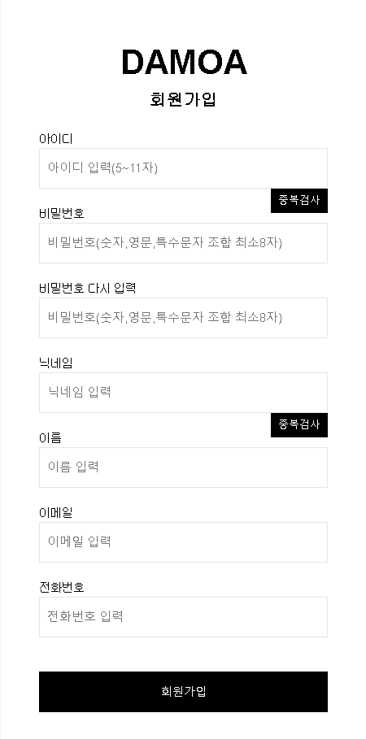
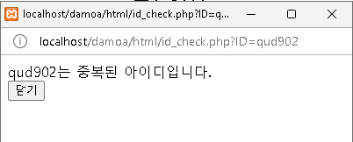
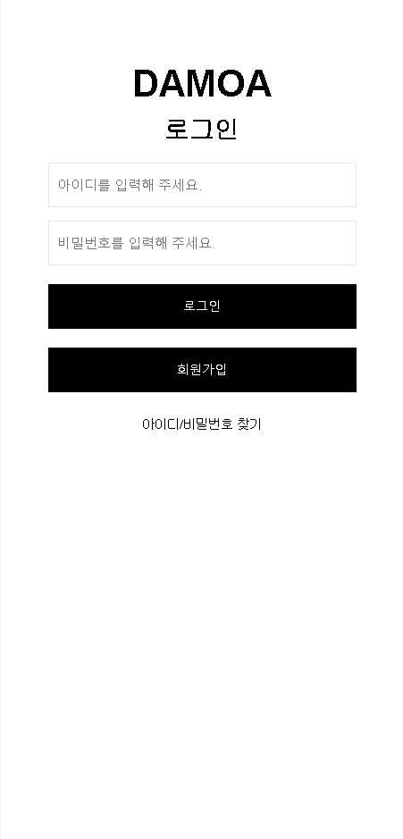
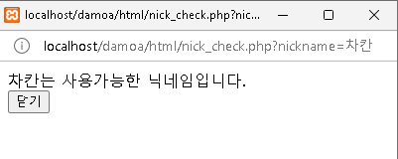
웹 구현-회원가입

Slide 20
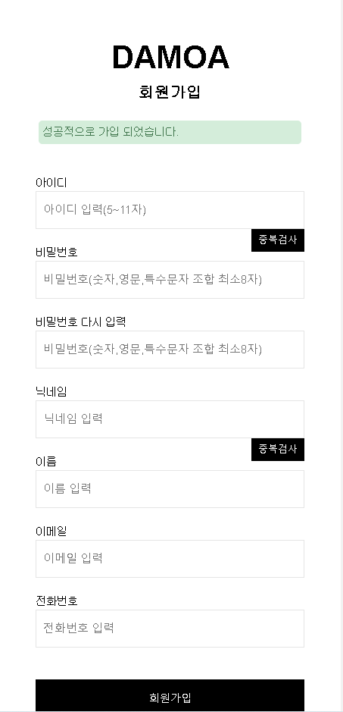
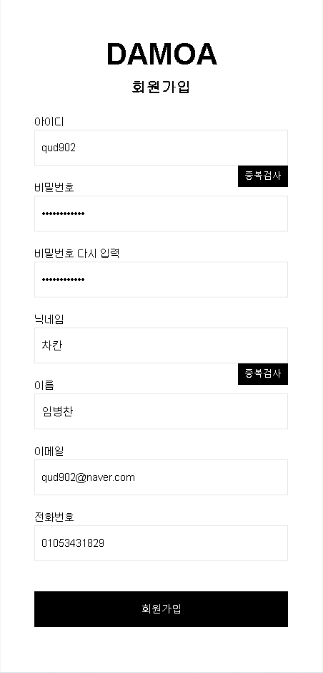
웹 구현-회원가입

Slide 21
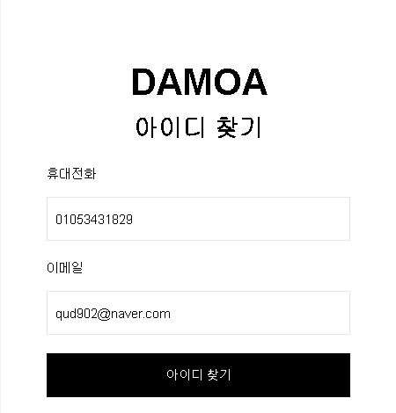
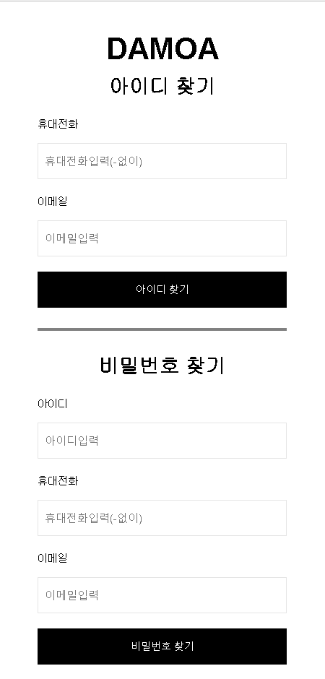

웹 구현 - 아이디 찾기

Slide 22
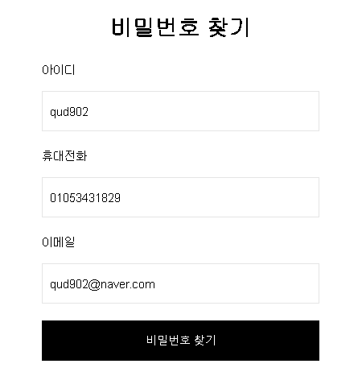
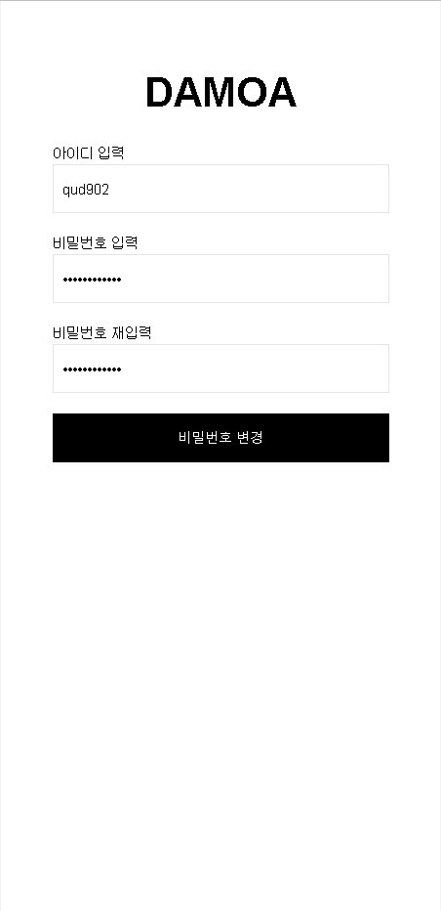

웹 구현 - 비밀번호 찾기

Slide 23
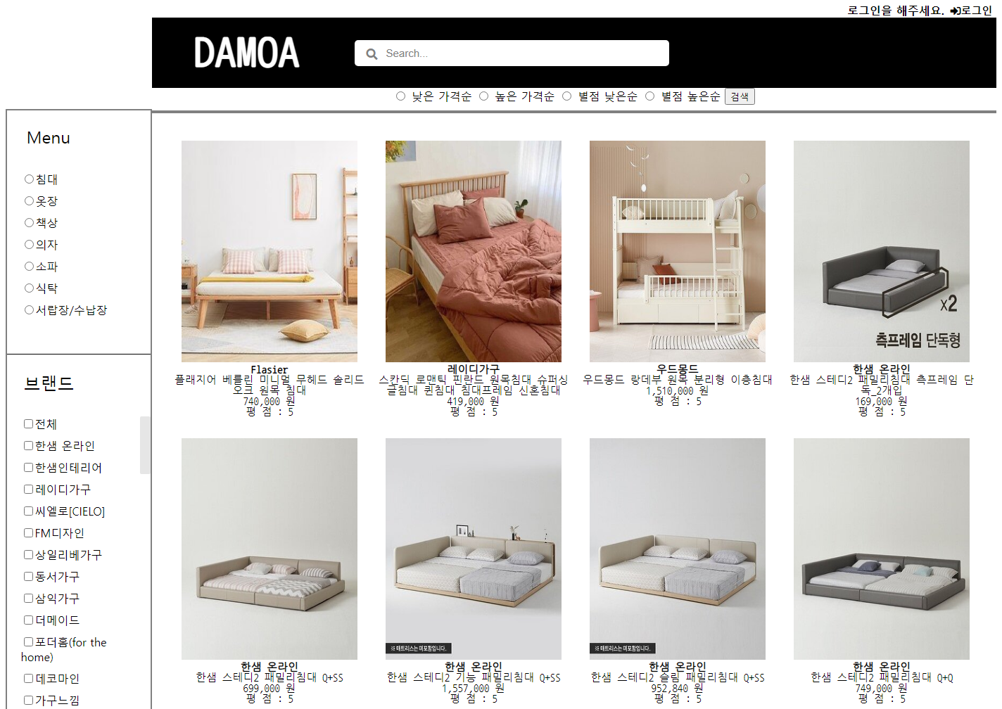

웹 구현 -메인
로그인 전
로그인 후

Slide 24
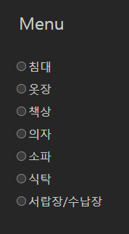
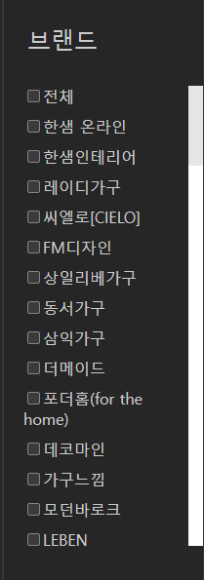
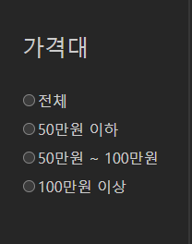

웹 구현 - 메인

Slide 25
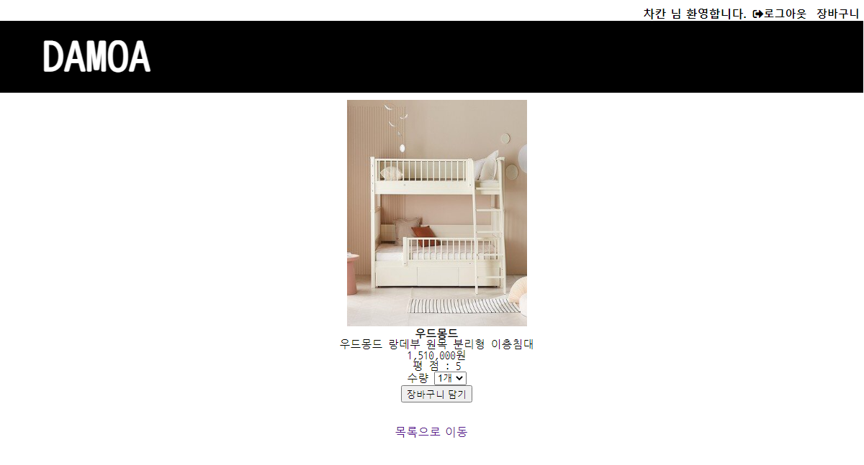
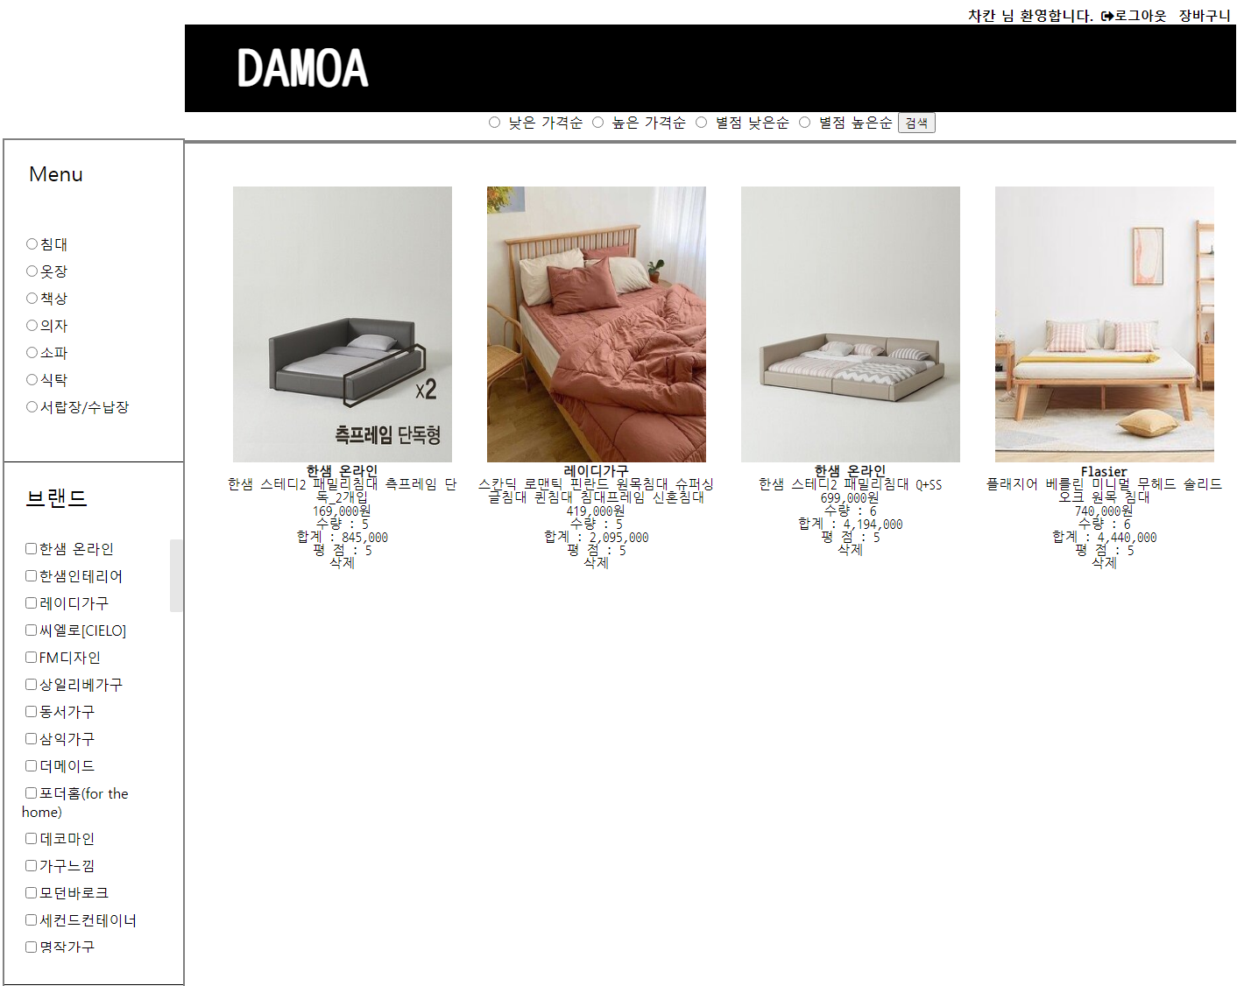
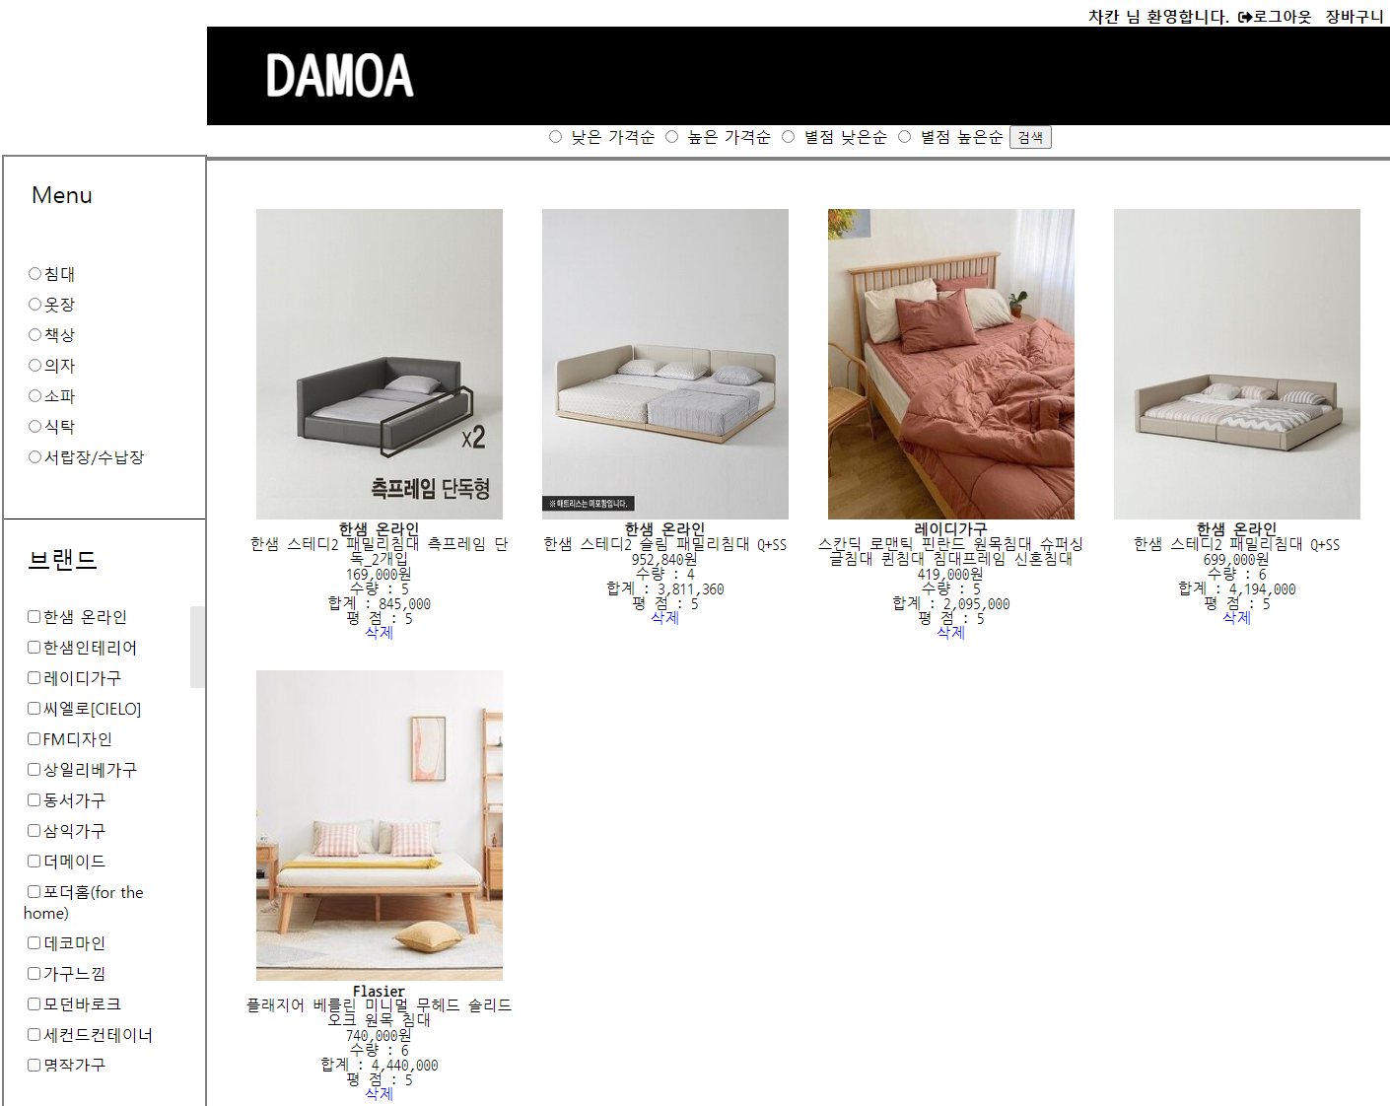
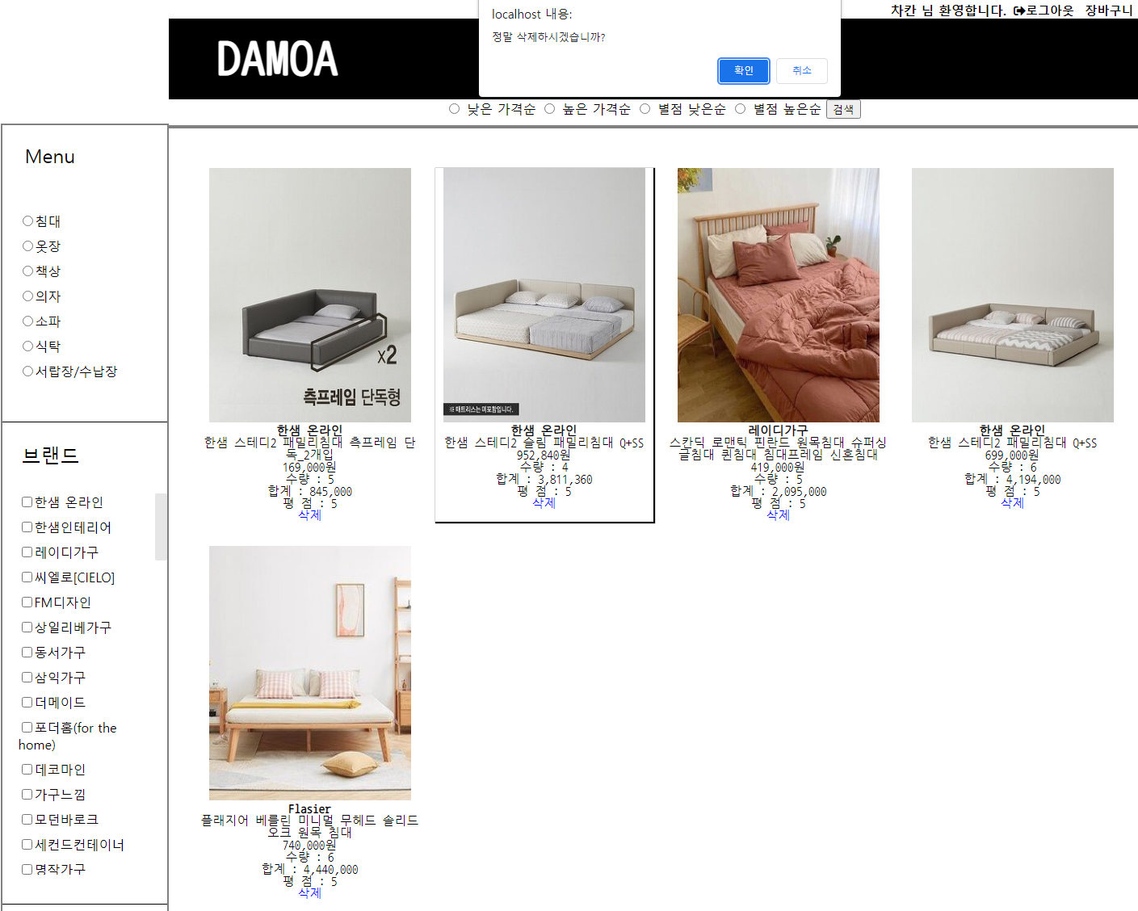
웹 구현 – 상품 및 장바구니페이지
상품 페이지
장바구니 페이지

Slide 26
감사합니다

